Slide 1
Journée Portes Ouvertes Abibac
Lycée Janson de Sailly – 11 janvier 2020

Slide 2
Qu’est-ce que l’Abibac?
dispositif mis en place par les Ministères de l’Éducation français et allemand dans le cadre du traité de coopération franco-allemande
3 années d’études au lycée
Le contenu des programmes en allemand et en histoire-géographie fait l’objet d’une convention entre le gouvernement français et le gouvernement allemand.
L’Abibac permet d’obtenir simultanément les deux diplômes nationaux : le baccalauréat et l’Abitur allemand (allgemeine Hochschulreife) à la fin des études secondaires.

Slide 3
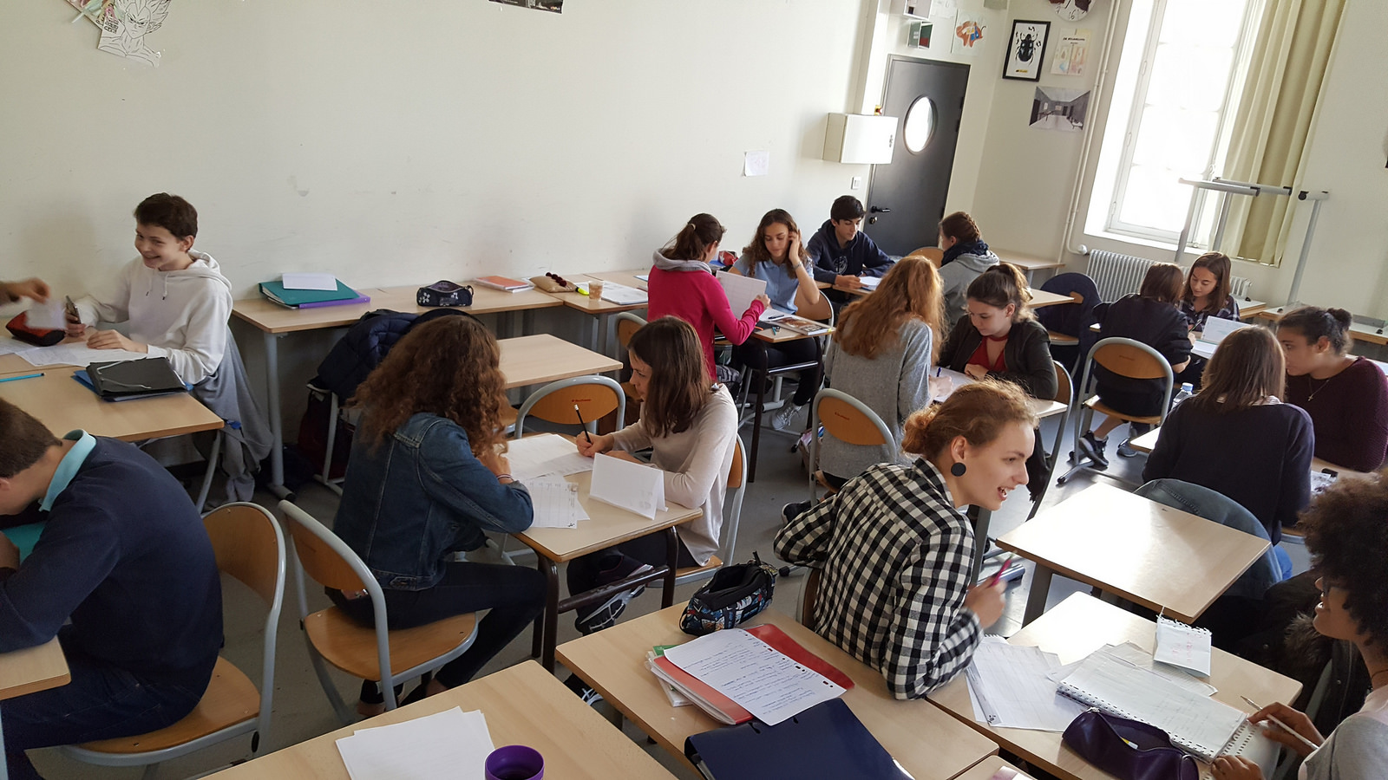
Programme en allemand
6 heures hebdomadaires à tous les niveaux
En classe de Seconde
Travail sur des supports variés : textes de toute sorte, vidéos, films, documents iconographiques, etc.
Consolidation des acquis linguistiques
Introduction à diverses méthodes de travail, notamment au travail en groupe, exposés, recherches, projets, etc.

Slide 4
En classe de Première et Terminale
Introduction progressive à l’analyse de
textes littéraires et non-littéraires
Au programme : étude d’environ 3 œuvres littéraires intégrales et de 2 à 3 unités de civilisation par an
Exemples des dernières années: La Métamorphose de Kafka, La vie de Galilée de Brecht, Gloire de Daniel Kehlmann, les 100 ans de la Première Guerre Mondiale, l’évolution de la langue allemande…

Slide 5
Projets
En Seconde
Les élèves sont encouragés à faire un échange
« Brigitte Sauzay » ou « Voltaire » (échange individuel de
3 ou 6 mois avec un partenaire en Allemagne).
A tous les niveaux
Sorties selon l’actualité culturelle (théâtre, cinéma, exposition…)

Slide 6
Programme en Histoire et géographie
Programmes traités intégralement en langue allemande
Les programmes se substituent aux programmes
français.
Programmes d’histoire spécifiques
(approche interculturelle)
Seconde : Antiquité; Moyen Âge; Humanisme,
Renaissance et Réforme; Lumières et Révolution
Première : de 1815 à 1945
Terminale : de 1945 à nos jours

Slide 7
Programmes de géographie
programmes français des séries L/ES avec une mise en œuvre/adaptation spécifiques
Seconde : Sociétés et développement durable
Première : Territoires de proximité; territoires français et allemand; Union Européenne
Terminale : Mondialisation et dynamiques géographiques des territoires
→ Apprentissage de la méthodologie des épreuves de l’AbiBac : composition; étude critique de document; croquis

Slide 8
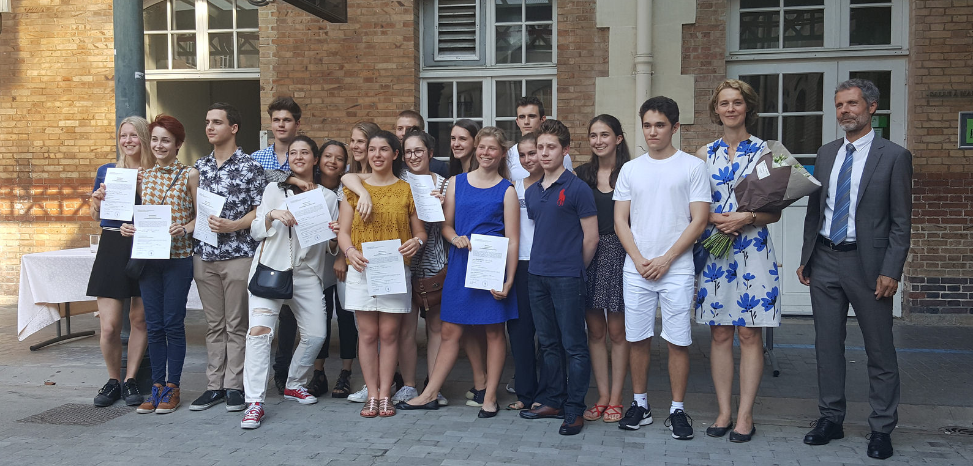
Les épreuves
En Terminale:
épreuves en cours de formation en
histoire-géographie
trois épreuves en fin de Terminale:
Un écrit de 5 heures en histoire-géographie
Un écrit en de 5 heures en allemand (analyse de texte littéraire ou non-littéraire)
Un oral de 30 minutes en allemand (analyse de texte littéraire ou non-littéraire)

Slide 9
Pour quels élèves ?
Élèves intéressés par la langue et par la
culture allemandes,
d’un niveau général solide
capables d’assumer une plus lourde charge de
travail et qui aiment s’investir dans l’apprentissage,
désireux de s’engager dans un programme
exigeant et stimulant
prêts à participer à des programmes de mobilité

Slide 10
Candidatures
Dossier à télécharger sur le site internet de Janson de Sailly (http://www.janson-de-sailly.fr/lycee-langues-vivantes/lycee-langues-vivantes-allemand-a-abibac-euro/)
Demande commune pour les 3 lycées parisiens, hiérarchisation des choix
Une lettre de motivation de l’élève
Un commentaire du professeur d’allemand du collège, du professeur principal
Dossier à déposer ou envoyer au secrétariat du proviseur-adjoint avant le
31 mars 2020

Slide 11
Candidatures
Après examen des dossiers par la commission d’admission de l’établissement:
Tests de langue entre le 1er avril et le 25 mai
Contact avec les élève et leur famille résidant à l’étranger via skype
Les parents doivent saisir via l’application Affelnet la demande concernant l’ABIBAC
en vœu 1 et uniquement en vœu 1.

Slide 12
En savoir plus…
- le site du lycée Janson de Sailly, rubrique « allemand »
- le site de la filière Abibac (à partir de la page « allemand » du site du lycée)
- la revue Abibac, publiée par l’association Abibac: https://www.revue-abibac.fr/
Également téléchargeable sur Facebook
- pour les cursus accessibles avec un Abibac: des idées
sur la page « allemand » du lycée

Slide 13
